Slide 1
Horror/Gys
Egedal Gymnasium & HF

Slide 2
Genetikken
Den menneskelige organisme er en slags maskine, der er konstrueret til at overleve og lave kopier af sig selv, og vi er udstyret med en række mekanismer, der gør os i stand til at reagere hurtigt og hensigtsmæssigt, når der er fare på færde. Dette maskineri har en tilbøjelighed til at overreagere, så vi farer sammen ved en uskyldig raslen i skovbunden eller en sløret bevægelse i udkanten af synsfeltet.
Clasen, Mathias. Monstre. Aarhus Universitet, 2012.

Slide 3
Monstre
Horrorgenren har naturligvis udviklet sig gennem tiden, og forskellige kulturer fostrer forskellige monstre. Det er ikke så mærkeligt, for monsteret kan fungere som en slags troldspejling af en kulturs ængsteligheder og fobier.
Det er lidt tankevækkende, at horrogenren i nyere tid har haft tre guldaldre, som alle er fulgt i hælene på perioder med store samfundsmæssige omvæltninger.
Clasen, Mathias. Monstre. Aarhus Universitet, 2012.

Slide 4
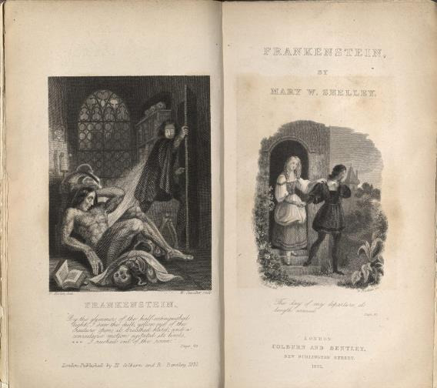
1700-tallet: gotisk skrækromantik

Slide 5
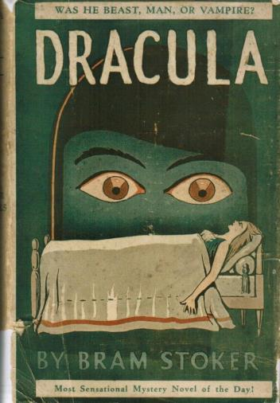
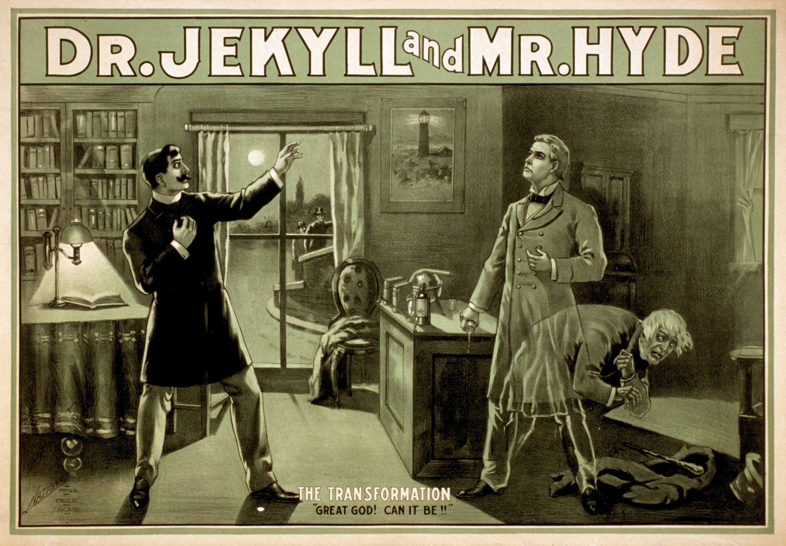
1880-1890erne: det gotiske og videnskabelige

Slide 6
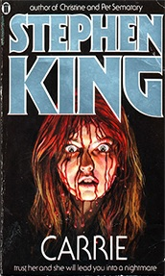
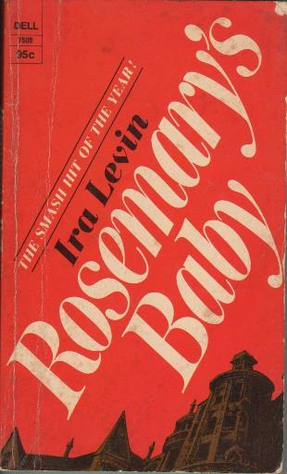
1970erne

Slide 7
Gyserens træk
Dramaturgi
  Suspense og surprise
  Varsler
Filmteknik
  Low-key + mørke farver
  Effektlyde
  Parafraserende/synkron (understøtter den handlingen på filmens billedside) musik, ekspressive lydeffekter og truende underlægningsmusik.
Tematik
  Psykologisk undertrykkelse
  Traumet
  Frygt og fobier
  Ondskab

Slide 8
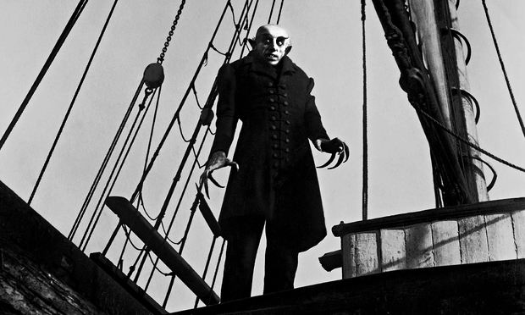
Horrorfilmens historie: 1920erne
Nosferatu (instr. F.W. Murnau, 1922)

Slide 9
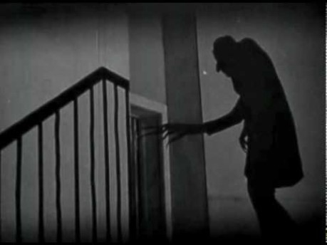
Nosferatu

Slide 10
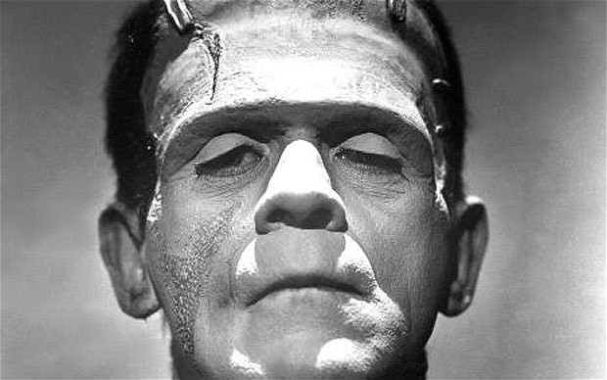
Horrorfilmens historie: 1930erne
Frankenstein (instr. James Whale, 1931)

Slide 11
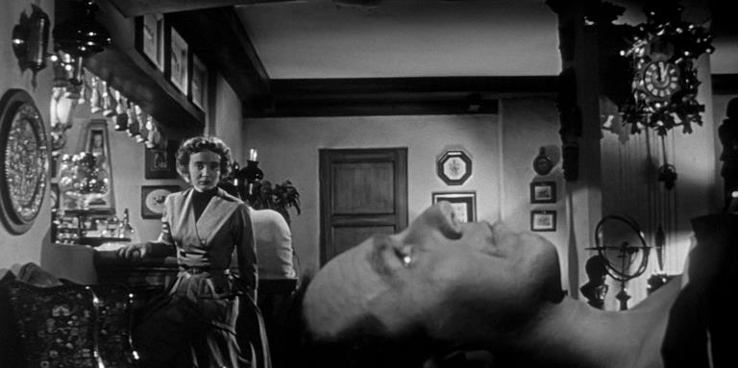
Horrorfilmens historie: 1950erne
Invasion of the Body Snatchers (instr. Don Siegel, 1956)

Slide 12
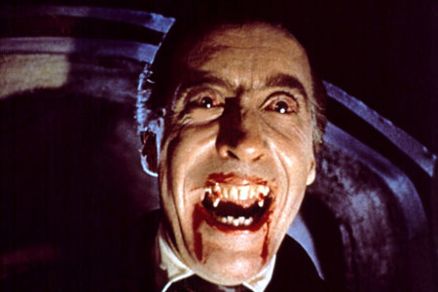
Horrorfilmens historie: 1950erne
Dracula (instr. Terence Fisher, 1958)

Slide 13
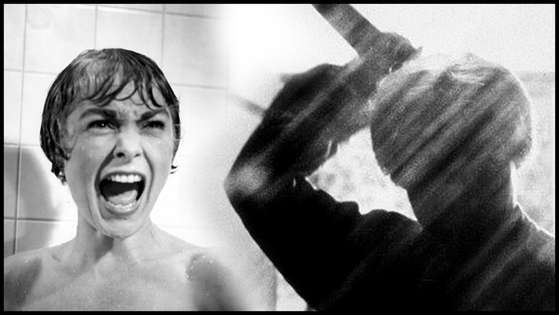
Horrorfilmens historie: 1960erne
Psycho (instr. Alfred Hitchcock, 1960) ”The Master of suspense”

Slide 14
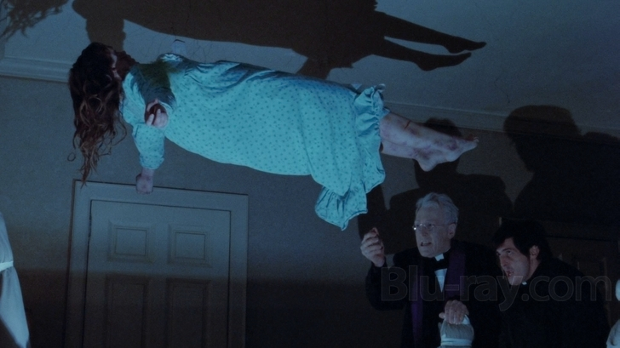
Horrorfilmens historie: 1970erne
The Exorcist (instr. William Friedkin, 1970)

Slide 15
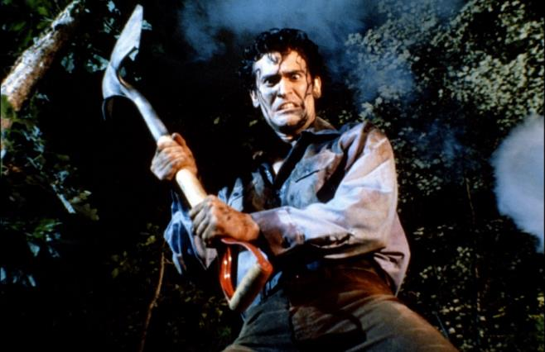
Horrorfilmens historie: 1980erne
The Evil Dead (instr. Sam Raimi, 1981)

Slide 16
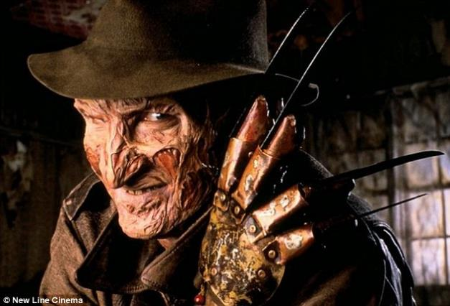
Horrorfilmens historie: 1980erne
A Nightmare on Elm Street (instr. Wes Craven, 1984)

Slide 17
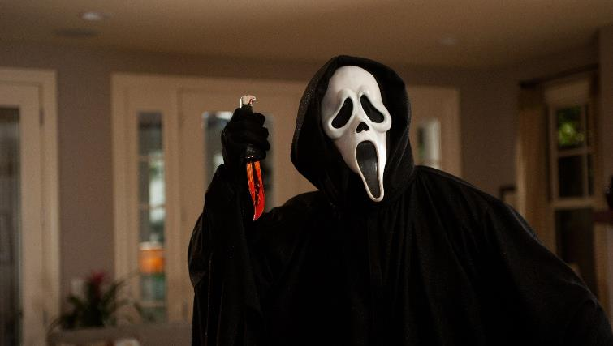
Horrorfilmens historie: 1990erne
Scream (instr. Wes Craven, 1996)

Slide 18
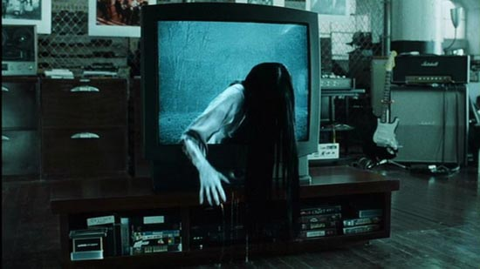
Horrorfilmens historie: 1990erne
Ringu/The Ring (instr. Hideo Nakata, 1998)

Slide 19
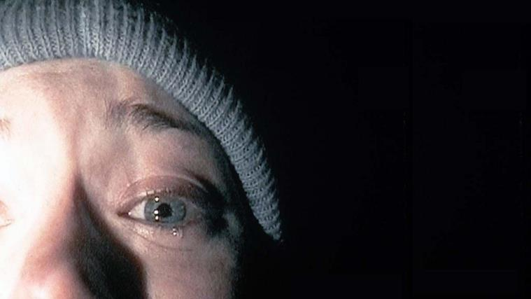
Horrorfilmens historie: 1990erne
The Blair Witch Project (instr. Eduardo Sánchez & Daniel Myrick, 1999)

Slide 20
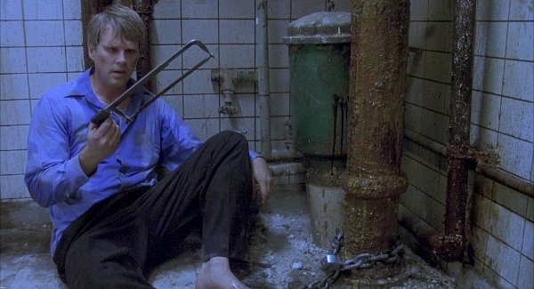
Horrorfilmens historie: 00erne
Saw (instr. James Wan, 2004)

Slide 21
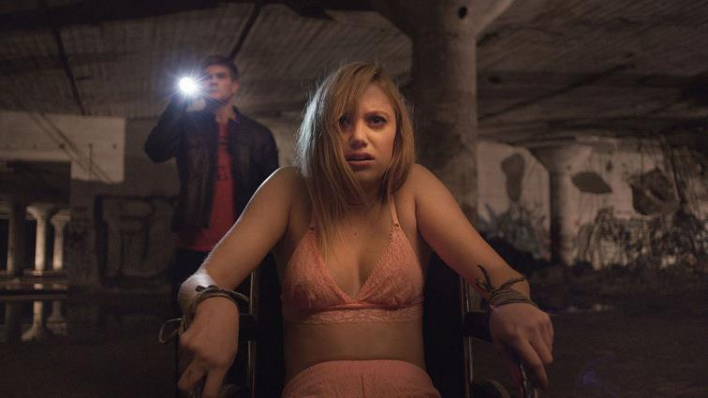
Horrorfilmens historie: 00erne
It Follows (instr. David Robert Mitchell, 2014)

